Slide 1
TinyWhatsapp
Von Stefan Rautner

Slide 2
Inhaltsverzeichnis
Wer bin ich?
Was ist TinyWhatsApp
Topologie
Technologien
Datenbank
Server
WebApp Client
WPF Client

Slide 3

Wer bin ich?
Stefan Rautner
17 Jahre
Österreich, Kuchl
Schüler der HTL-Saalfelden

Slide 4
Was ist TinyWhatsApp?
Kleines Chat Programm
Auf allen Plattformen anwendbar
Individuelle Nutzer
Passwort doppelt gesichert
Speicherung der Daten für späteres Verwenden

Slide 5
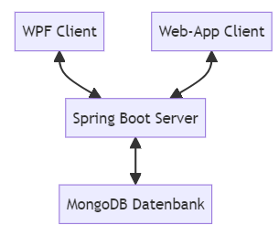
Topologie

Slide 6
Technologien
Server in Spring Boot (Java)
WebApp Client (HTML, CSS & JS)
WPF Client (C#)
Transverdaten (JSON)

Slide 7
Datenbank
MongoDB
3 Collections (chats, users & messages)

Slide 8
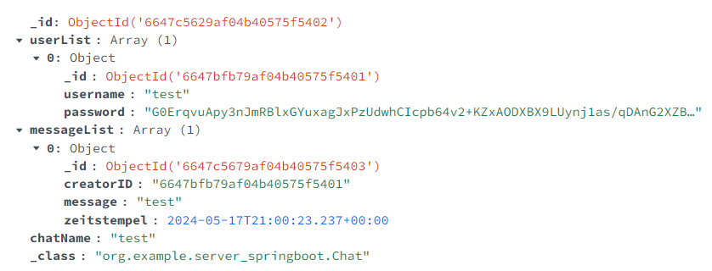
Datenbank - Chat

Slide 9
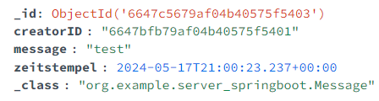
Datenbank - Messages

Slide 10
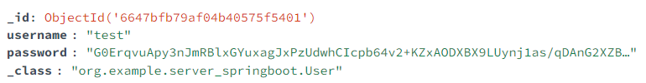
Datenbank - User

Slide 11
Server
Spring Boot
Java
MongoDB Nuggets

Slide 12
WebApp Client
HTML
CSS
JS
Download fähig

Slide 13
WPF Client
C#

Slide 14

Code Präsentation

Slide 15
Danke für Eure Aufmerksamkeit

